Slide 1
组件化构建内核 想法与实践
石磊
泉城实验室安全操作系统联合创新中心
2024.5. 26

Slide 2
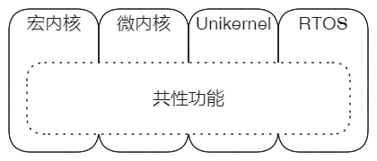
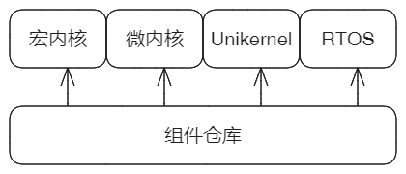
组件化内核的意义
通过对现有的典型OS内核的分析和对多种模式内核的实践，发现：
即使不同模式的OS内核乃至它们的具体实现之间，也存在很多共性的部分；但是在实际OS开发实践过程中，往往进行重复劳动，即使想到去复用其它实践已经形成的成果，也要付出较大的代价。
抽取功能
形成组件
抽取共性功能并封装为独立组件，进而形成组件仓库，以此为基础，形成另外一种的内核开发形式：
可以选择适当的组件，采取适合的组合方式，来构建各种模式的内核。
这种方式将在内核开发的效率、内核产品可靠性等方面都带来显著的提升，并且有利于内核开发者之间基于组件的协作。

Slide 3
总体思路
组合方案
Profile1
宏内核
等效于Linux
多仓方式管理组件
组件间单向依赖
组件库
组合方案
Profile2
ArceOS基本模式
Unikernel形式
工具
… …
微内核等
其它可能形式
建立lktool工具
帮助构建目标系统
组合方案
Profilen
RTOS
各种实时操作系统

Slide 4
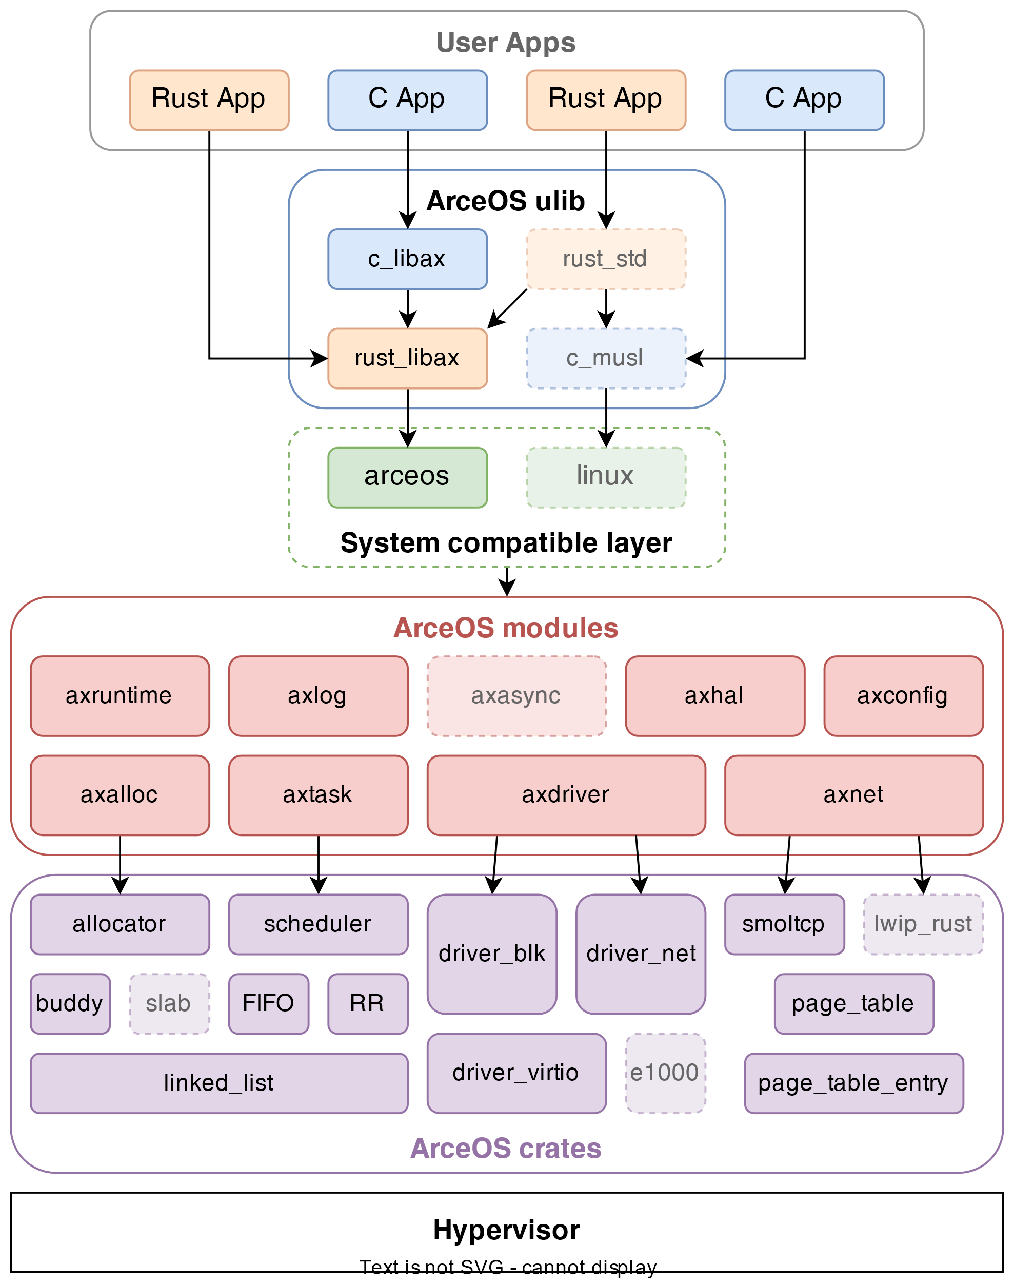
实践基础 - 开源项目ArceOS
ArceOS是清华大学陈渝教授和他的学生贾越凯博士发起的一个开源的组件化OS项目，最初目标是研究和实践基于Rust语言开发组件化的安全操作系统的理论和方法。
以该项目现有的组件为基础，参考它的设计思想，研究和实践如何去灵活构建各种模式的内核系统。
rcore-os/arceos: An experimental modular OS written in Rust. (github.com)

Slide 5
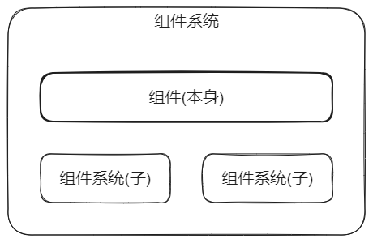
组件和组件系统的区别与关系
组件系统提供独立的功能；组件通常是功能增量。
例如virtio_blk组件，基于virtio通用功能子系统、内存分配子系统等，
只需要实现本身的功能，实际仅是功能增量。
组件系统 := 组件 + N 个组件系统 (N >= 0)
特例：最小规模组件系统直接由一个组件构成。

Slide 6
组件系统嵌套 - 从小到大逐级构建更大规模的系统
构建符合某种要求的内核(3步)：
(1) 每个子系统符合要求
(2) 综合验证各个子系统的协调问题，相互配合无冲突
(3) 当前级别的组件与支撑子系统综合后，构建和验证功能
迭代上述3步过程

Slide 7
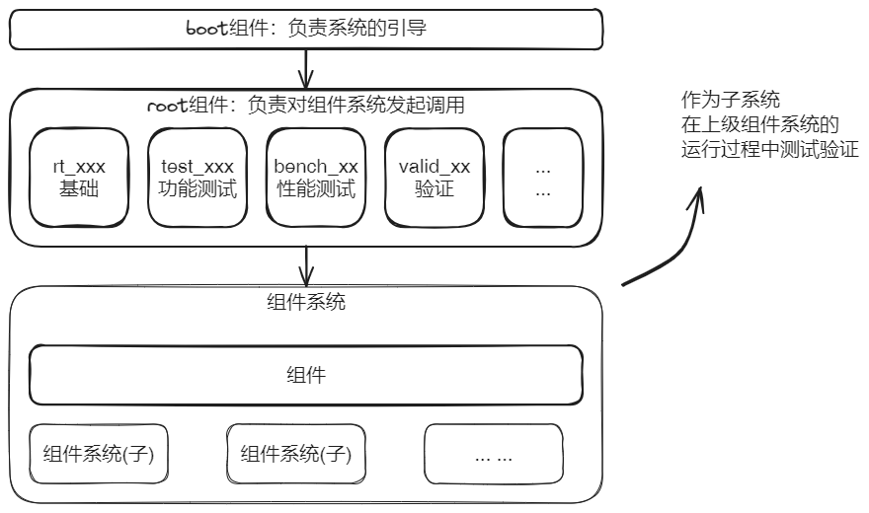
组件系统的独立运行、测试和验证方法

Slide 8
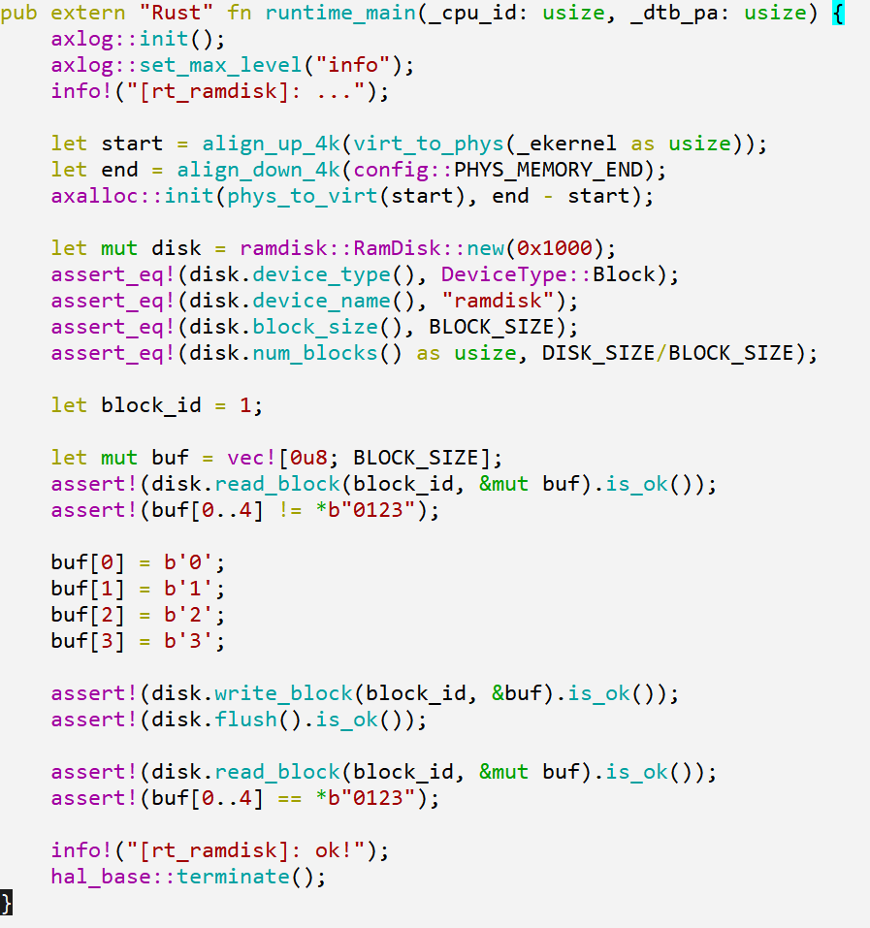
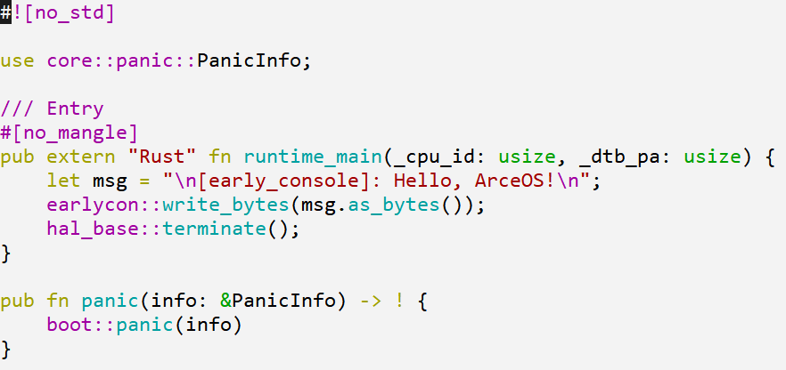
根组件示例：rt_earlycon&rt_ramdisk
ramdisk/rt_ramdisk/src/lib.rs
earlycon/rt_earlycon/src/lib.rs

Slide 9
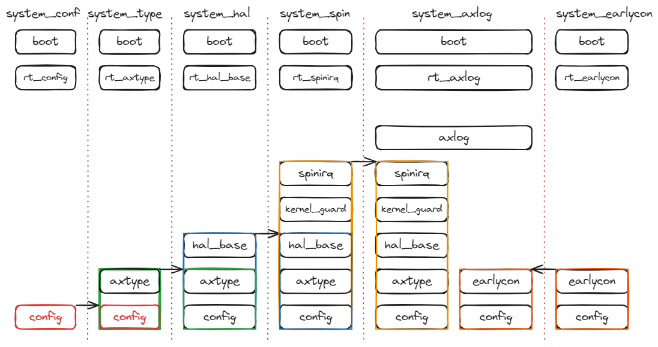
实践：从最小规模的系统逐级构建更大规模的系统
命令行：lk new proj_xxx --root rt_xxx

Slide 10
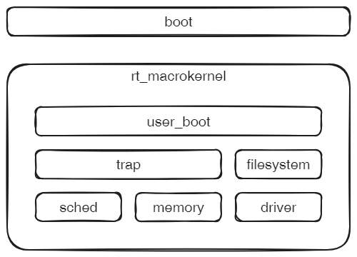
实践：逐级构建 - 形成宏内核(支持Linux syscall)
构建命令行：lktool new proj_mk --root rt_microkernel
详细步骤见lktool工程README.md

Slide 11
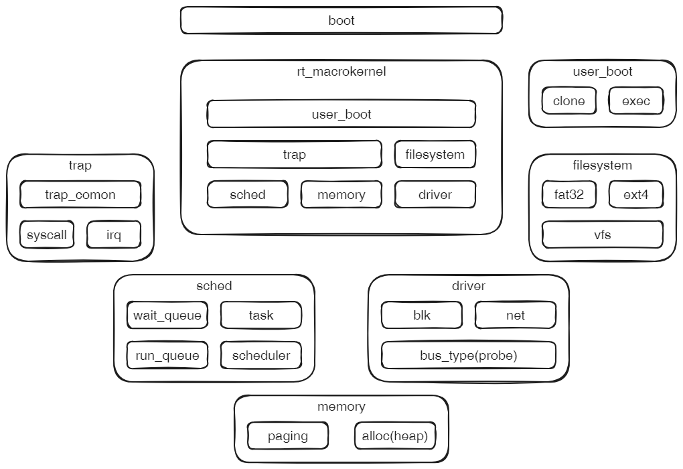
实践：逐级构建 - 形成宏内核(支持Linux syscall)

Slide 12
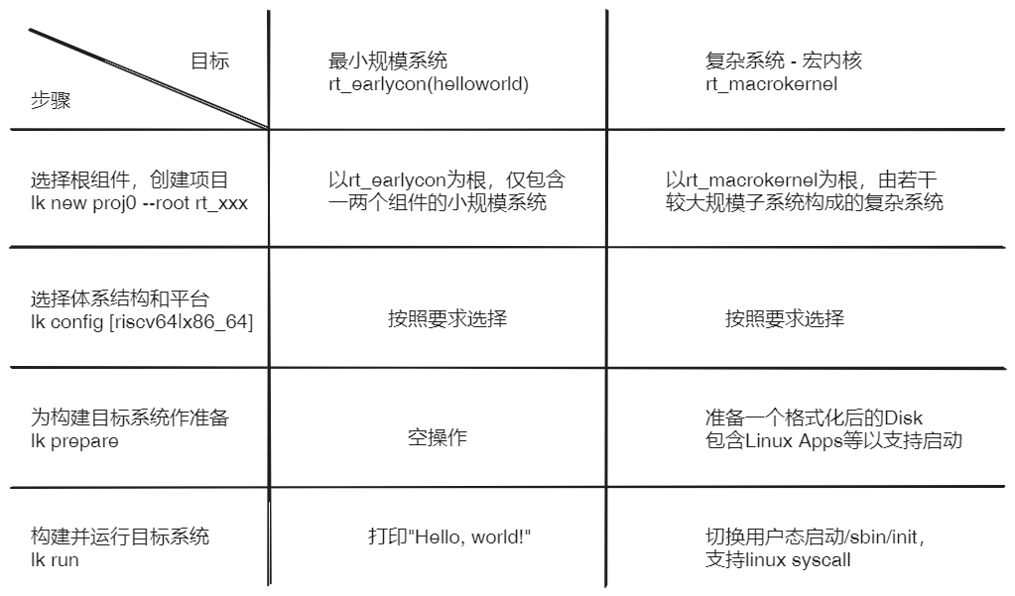
组件化工具lktool的使用流程(alias lk='lktool')

Slide 13
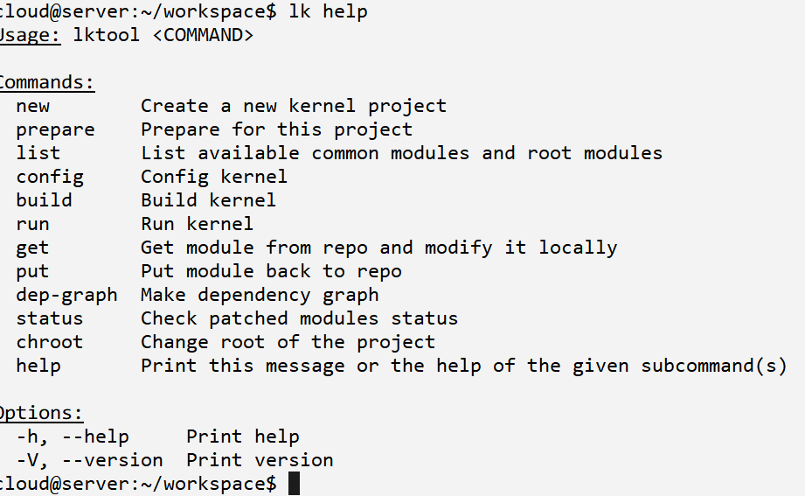
组件化工具lktool的其他子命令(alias lk='lktool')
lk list -c root 显示root组件列表
lk list 显示功能组件列表
在已经建立的工程内，通过改变
根组件，改变要构建的目标系统

Slide 14
总结 -组件化内核方面的想法和实践方向
1. 改变内核开发模式的尝试：“码”内核 --> 组装内核
新的方式分为两步：
第一步，基于组件仓库快速的建立目标内核原型，试验和验证想法思路；
第二步，在原型基础扩展改造现有组件或者新增组件，实现场景需求；
2. 解决内核系统构建和维护的复杂性问题
把复杂问题看作简单问题的叠加，复杂系统是简单系统的迭代。
把复杂问题分解为简单问题，先单独处理每个简单问题，
再处理它们之间的复合叠加问题。

Slide 15
欢迎各位老师同学提出意见！
项目地址：https://github.com/shilei-massclouds/lktool
讨论区：https://github.com/orgs/rcore-os/discussions/15

